Slide 1
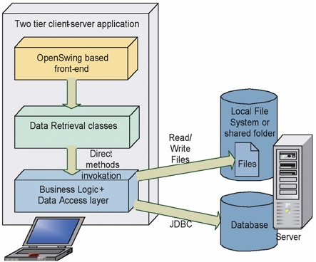
ĐỒ ÁN CƠ SỞ
Bài 1: Giới thiệu và phân tích dự án

Slide 2
Mục tiêu
Kết thúc bài học này, sinh viên có khả năng
Biết qui trình thực hiện một dự án phần mềm
Hiểu được nhu cầu của phần mềm
Nắm được các chức năng của phần mềm
Mô hình hóa ứng dụng theo các loại sơ đồ
Mô tả được thông tin các thực thể
Mô tả được các chức năng của hệ thống

Slide 3
Nội dung
Qui trình thực hiện dự án phần mềm
Thực trạng doanh nghiệp
Yêu cầu hệ thống
Sơ đồ use case
Sơ đồ triển khai
Mô tả thực thể
Mô tả chức năng

Slide 4
Qui trình xây dựng dự án
Phân tích
Thiết kế
Thực hiện
Kiểm thử
Đóng gói & triển khai
Notes:
Tiếp nhận yêu cầu
Phân tích yêu cầu
Thiết kế ứng dụng
Thực hiện dự án
Kiểm thử
Đóng gói & triển khai
Đào tạo sử dụng

Slide 5
Tìm hiểu hệ thống

Slide 6
Case study
Trung tâm đào tạo tin học ngắn hạn LapTrinhCity đang đào tạo các khóa tin học ngắn hạn theo chuyên đề như Photoshop, Java, Web…
Việc quản lý khóa học, học viên, bảng điểm và doanh thu hiện đang thực hiện thông qua excel.
Hiện Trung tâm đang gặp khó khăn khi số lượng người học ngày một nhiều nên việc quản lý excel gặp rất nhiều khó khăn.
LapTrinhCity mong muốn xây dựng một phần mềm để giải quyết khó khăn trên

Slide 7
Yêu cầu phần mềm
Yêu cầu chức năng nghiệp vụ
Quản lý người đăng ký học
Quản lý các chuyên đề
Quản lý các khóa học được tạo ra từ các chuyên đề
Quản lý học viên của các khóa học
Tổng hợp bảng điểm của các khóa học
Thống kê doanh thu, số lượng người học từng chuyên đề theo năm
Tổng hợp số lượng người học đăng ký theo tháng

Slide 8
Yêu cầu phần mềm
Yêu cầu về bảo mật
Tất cả mọi thành viên phải đăng nhập mới sử dụng được phần mềm
Trưởng phòng đào tạo được phép thực hiện tất cả
Nhân viên phòng đào tạo không được phép xóa và không được xem thông tin về doanh thu
Yêu cầu về công nghệ
Ứng dụng phải được thực với công nghệ Swing và JDBC
JDK tối thiểu 1.8
Hệ quản trị CSDL SQL Server 2008 trở lên

Slide 9
Mô hình hệ thống
HỆ QUẢN LÝ ĐÀO TẠO
Cửa hàng trưởng
Nhân viên

Slide 10
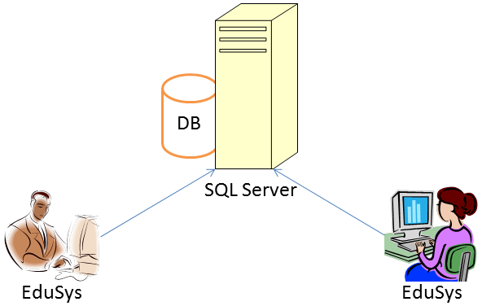
Mô hình triển khai
Cần một máy cài SQL Server 2008+. Máy này cần hệ điều hành window xp trở lên
Các máy nhân viên phòng đào tạo cài phần mềm edusys. Các máy nhân viên cần JDK 1.8+ với hệ điều hành bất ký

Slide 11
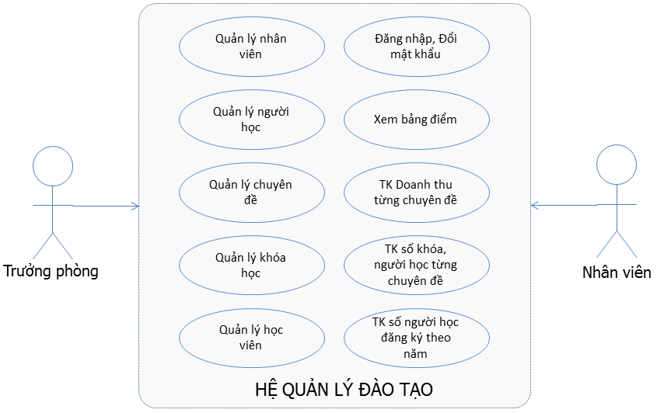
Use Case

Slide 12
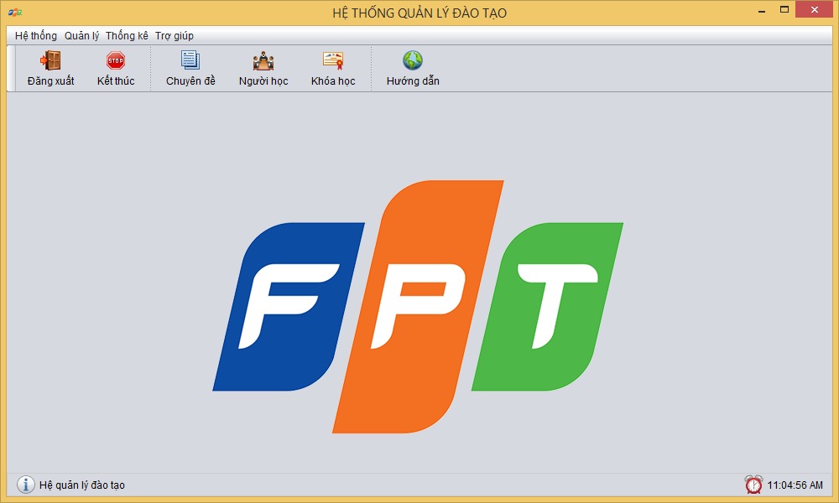
Giới thiệu phần mềm
Notes:
Giảng viên chạy phần mềm và giới thiệu các chức năng của ứng dụng.
Hướng dẫn sinh viên cài đặt và tìm hiểu thêm ở nhà

Slide 13
Giới thiệu tài liệu dự án
Các bài học liên quan trực tiếp đến tài liệu nên yêu cầu sinh viên phải theo sát, nắm vững để còn tự viết báo cáo cho các môn dự án sau này
Các bài lab được trích từ tài liệu này. Hoàn thành từn bài một sẽ tạo ra sản phẩm mục tiêu.
Các giai đoạn của assignment phải hoàn thành
Giai đoạn 1: Thiết kế
Giai đoạn 2: Kiểm thử
Final: Sản phẩm hoàn thiện

Slide 14
ĐỒ ÁN CƠ SỞ
Bài 1: Giới thiệu và phân tích dự án

Slide 15
Phân tích thực thể

Slide 16
Phân tích thực thể
Dự vào yêu cầu hệ thống, chúng ta dễ dàng tìm thấy các thực thể sau
Hệ quản lý đào tạo
Chuyên đề
Khóa học
Học viên
Người học
Nhân viên

Slide 17
Người học
Người học là người đăng ký tham gia học tập tại trung tâm, cần được quản lý với các thông tin sau
NguoiHoc
Mã người đăng ký học Họ và tên Ngày sinh Giới tính Số điện thoại Email Ghi chú

Slide 18
Học viên
Hoc viên là người học trong một khóa học (mỗi người học có thể theo học nhiều khóa học), đối tượng này cần quản lý các thông tin sau
HocVien
Mã học viên Mã khóa học Mã người học Điểm trung bình

Slide 19
Chuyên đề
Chuyên đề là môn-đun môn học tổng hợp. Mỗi chuyên đề cần được quản lý các thông tin sau
ChuyenDe
Mã chuyên đề Tên chuyên đề Học phí Thời lượng Hình logo Mô tả chuyên đề

Slide 20
Khóa học
Khóa học là lớp học được tổ chức cho một chuyên đề tại từng thời điểm khác nhau. Khóa học cần được quản lý các thông tin sau
KhoaHoc
Mã khóa học Mã chuyên đề Học phí Thời lượng Ngày khai giảng Ghi chú

Slide 21
Nhân viên
Nhân viên là những người thuộc phòng giáo vụ tham gia sử dụng phần mềm. Thông tin cần quản lý của mỗi nhân viên gồm
NhanVien
Mã nhân viên (dùng để đăng nhập) Mật khẩu Họ và tên Vai trò

Slide 22
Phân tích chức năng

Slide 23
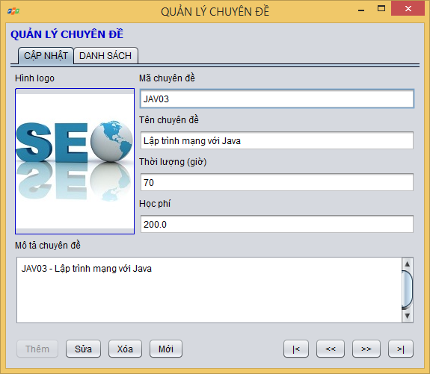
Chức năng quản lý

Slide 24
Chức năng quản lý
Mỗi thành phần được quản lý cần có các chức năng sau
Xem
Xem tất cả và chi tiết một mục
Thêm
Thêm mới vào cơ sở dữ liệu
Xóa
Xóa theo mã
Sửa
Cập nhật dữ liệu đang xem
Tìm kiếm
Tìm kiếm theo điều kiện
Điều hướng
Di chuyển đến dữ liệu của bản ghi chi tiết trước và sau
Các chức năng thao tác dữ liệu (thêm, sửa, xóa) cần được kiểm lỗi hợp lý với dữ liệu

Slide 25
Chức năng thống kê
Doanh thu
Điểm theo lớp
Điểm theo chuyên đề
Người học theo năm

Slide 26
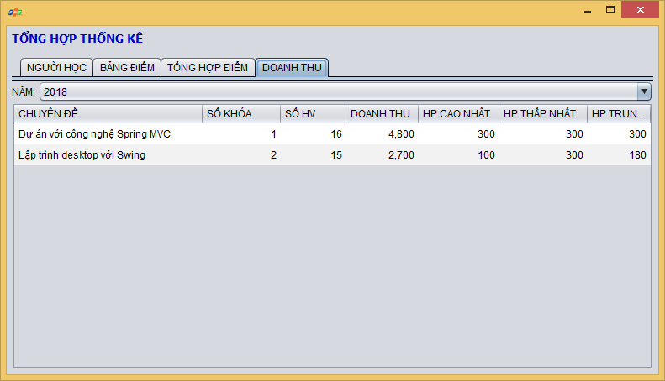
Chức năng thống kê

Slide 27
Bảng điểm khóa
Bảng điểm theo khóa học. Thông tin tổng hợp gồm
Mã người học
Họ và tên
Điểm
Xếp loại

Slide 28
Bảng điểm theo chuyên đề
Tổng hợp điểm tất cả các chuyên đề để biết được tình trạng học viên tiếp thu từng chuyên đề đó để có điều chỉnh phù hợp. Thông tin tổng hợp gồm
Chuyên đề
Số học viên
Điểm cao nhất
Điểm thấp nhất
Điểm trung bình

Slide 29
Tổng hợp số người học theo năm
Tổng hợp số người học từng năm để biết thông tin về sự phát triển của trung tâm. Thông tin tổng hợp cần thiết gồm
Năm
Tổng số học viên
Ngày đăng ký sớm nhất
Ngày đăng ký muộn nhất

Slide 30
Doanh thu
Tổng hợp doanh thu từng chuyên đề theo năm. Thông tin tổng hợp cần thiết gồm
Chuyên đề
Số khóa
Số học viên
Doanh thu
Học phí thấp nhất
Học phí cao nhất
Học phí trung bình

Slide 31
Tổng kết
Qui trình thực hiện dự án phần mềm
Tiếp nhận và phân tích yêu cầu từ đó đưa ra
Sơ đồ use case
Sơ đồ triển khai
Mô tả thực thể
Mô tả chức năng
Giới thiệu phần mềm mục tiêu
Các chức năng
Cách tổ chức giao diện

